Slide 1
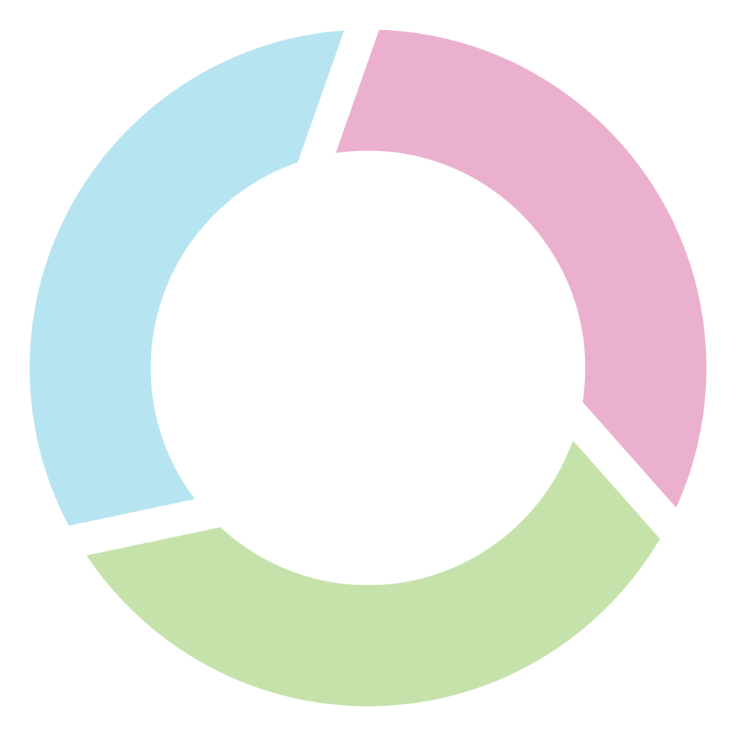
2.1 أحد النماذج الممكنة لتحسين التناسق:
بربط العالمي بالمحلي.
ملاحظة: النسخة الكاملة متوفرة في مستجدات ٢٠٢٣
فرق إنتاج المنافع العامة العالمية
يلتزم كل طرف بالاستجابة للأولويات العالمية المستجدة بطرق تزيد من التنسيق وتقلل من الازدواجية في إنتاج توليفات الأدلة الحية
يلتزمون بشكل جماعي بالعمل مع الشبكات والأنظمة الأساسية الحالية لتحقيق أقصى قدر من الكفاءة والتآزر ولتعزيز وتنفيذ المعايير(للحصول على قائمة كاملة، اطلع على الحاشية في الصفحة السابقة)
شبكات منتجي المنافع العامة العالمية (على سبيل المثال، كامبل، كوكرين، الهيئة الحكومية الدولية المعنية بتغيرالمناخ)
المنصات التي تدعم إنتاج السلع العامة العالمية (على سبيل المثال، PROSPERO)
شبكات من مجموعات المبادئ التوجيهية وتقييم التكنولوجيا التي تستخدم هذه المنافع العامة العالمية
شبكات دعم الأدلة المحلية التي تستخدم هذه المنافع العامة العالمية والتي يمكن أن تقدم وجهات نظر للعديد من صناع القرار الذين يستخدمون هذه المنافع العامة العالمية (صناع السياسات الحكومية والقادة التنظيميون والمهنيون والمواطنون)
المنافع العامة العالمية
شبكات دعم
فرق الإنتاج
الأدلة العلمية
الممولين والمانحين
اتصال أفضل محليًّا وعالميًّا
الدليل الأفضل
شبكات دعم الأدلة المحلية
يلتزم كل طرف بالاستجابة للأولويات المحلية المستجدة بطرق تعزز وتمكّن من تنفيذ المنافع العامة العالمية (على سبيل المثال، من خلال تجميع الأدلة حسب السياق والدعم) ودعم التحسين المستمر للمنافع العامة العالمية (من خلال الشراكات مع الفرق في مناطقهم أو مع من يغطي موضوعاً مشابهاً)
يلتزمون بشكل جماعي بالعمل مع الشبكات والأنظمة الأساسية الحالية لتحقيق أقصى قدر من الكفاءة والتآزر ولتعزيز وتنفيذ المعايير
شبكات وحدات دعم الأدلة (على سبيل المثال، التحالف البرازيلي للإثبات، شبكة What Works في المملكة المتحدة، EVIPNet في البلدان منخفضة ومتوسطة الدخل)
يُعد تحالف Living Evidence Alliance نموذجًا أوليًا واعدًا، ولكن ما زال أمامنا طريق طويل لنقطعه بمئات من توليفات الأدلة منخفضة الجودة للأسئلة غير المهمة، وفي الوقت عينه، لا يوجد أي توليفات للعديد من الأسئلة الأكثر أهمية في المجتمع
الآثار
تمكنا من الرد على سؤال من صناع السياسات الوطنيين بتوليف أدلة سياقية حول استراتيجيات التكيف مع المناخ في ثلاثة أيام لأن تجميع الأدلة الحية كان "موجودًا" مع أكثر من 17000 دراسة تم تحديدها وتقييمها بالفعل
من المفارقات أن بعض منتجي المنافع العامة العالميين مثل كوكرين تمويلهم هو الأكثر هشاشة على الإطلاق، وآخرون مثل كامبل لم يتم تمويلهم بشكل مستدام.
1

